Slide 1





Slide 2



JALISCO COMPETITIVO
Programa que tiene como objetivo incentivar el incremento de la productividad y competitividad de las empresas en Jalisco, a través del apoyo económico o en especie a proyectos que propicien el fortalecimiento de capacidades empresariales, la integración de cadenas productivas y de proveeduría, el comercio local e internacional de los productos elaborados por empresas jaliscienses y el desarrollo regional del Estado.

Slide 3
Apoyo 1
Fortalecimiento de cadenas productivas y su proveeduría
Destino del recurso: Apoyo para la compra de maquinaria nueva para manufactura productiva.
Porcentaje de apoyo: 50% con un tope de hasta $ 300,000.00 pesos
Vigencia: Del 09 de Abril al 03 de Junio del 2019

Slide 4
Apoyo 2
Enfocado al sector automotriz
Destino del recurso: Apoyo para la compra de maquinaria y equipo para la mejora de procesos de producción
Porcentaje de apoyo: 50% con un tope de hasta $ 1’000,000.00 pesos
Vigencia: Del 24 de Abril al 12 de Junio del 2019

Slide 5
INGRESO DE PROYECTOS
Dirigido a las Micro, Pequeñas y Medianas empresas, que sean personas físicas y morales que estén constituidas en cualquier forma legal domiciliadas en el Estado de Jalisco.
Contar con RFC y un correo electrónico.
Presentar distintos documentos legales escaneados legibles y vigentes para la validación jurídica. (licencia municipal obligatoria)
Presentar la solicitud de apoyo y documentos requeridos para el proyecto.

Slide 6
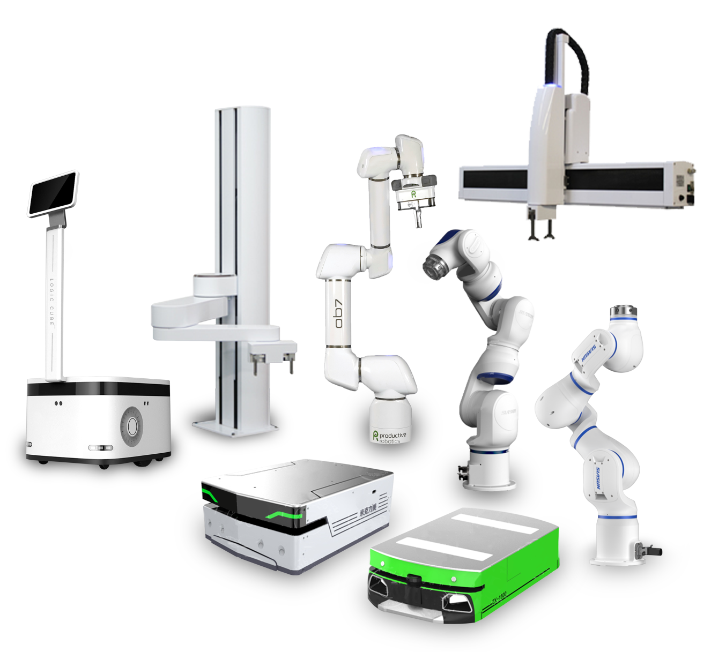
ROBOTS COLABORATIVOS
¿Qué aportan?
Precisión en el trabajo que realizan
Resistencia sin límites
Gran capacidad de fuerza
Características
Son flexibles
Su instalación no requiere gran complicación
Son muy ligeros
Aplicaciones
Control de calidad
Atornillado, pulido, prueba, carga y descarga
Pick & Place
Análisis en laboratorios
Montaje de precisión
Envasado de productos
Ensamblaje
Y otras operaciones industrialels

Slide 7
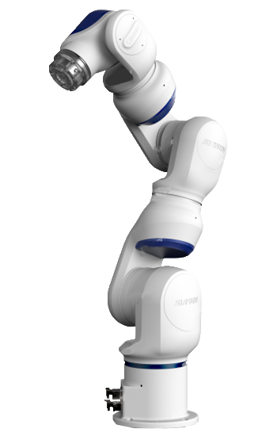

SCR5 - SIASUN
ESPECIFICACIONES
▸Robot colaborativo flexible.
▸ Carga útil: 5Kg.
▸ Peso del Cobot: 33.8Kg.
▸ Rango de movimiento: 800mm.
▸ Alimentación: 230VAC 50~60Hz
PRECIO
$560.880.00 MXN
Participa en la convocatoria para
obtener un apoyo del 50%

Slide 8
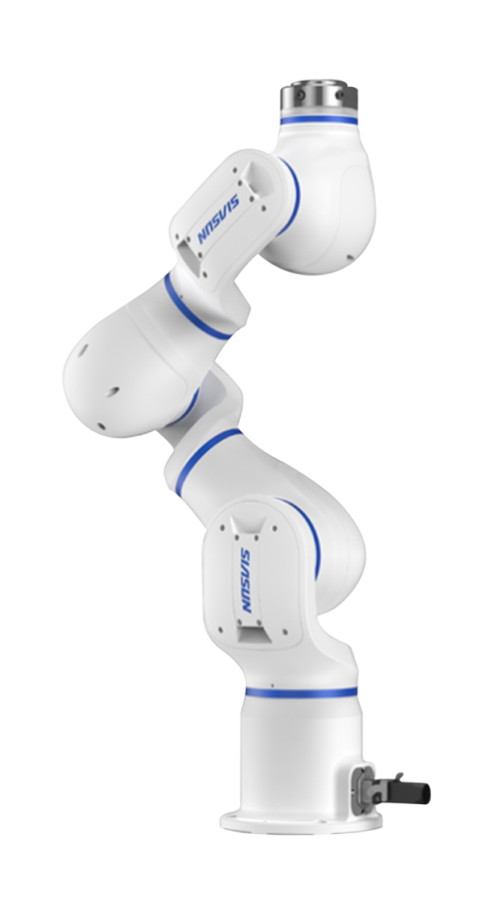
SCR3 - SIASUN
ESPECIFICACIONES
▸Robot colaborativo flexible.
▸ Carga útil: 3Kg.
▸ Peso del Cobot: 18.6Kg.
▸ Rango de movimiento: 600mm.
▸ Alimentación: 230VAC 50~60Hz
PRECIO
$467,400.00 MXN
Participa en la convocatoria para
obtener un apoyo del 50%

Slide 9
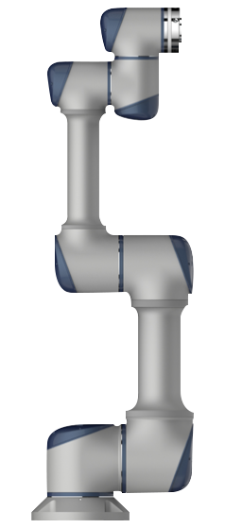
GCR14-1400 - SIASUN
ESPECIFICACIONES
▸ Carga útil: 14Kg.
▸ Peso del Cobot: 50Kg.
▸ Rango de movimiento: 1400mm.
▸ Grados de libertad: 6.
▸ Velocidad lineal máxima de la
herramienta (TCP): 1m/s
▸ Alimentación: 230VAC 50~60Hz.
PRECIO
$934,800.00 MXN
Participa en la convocatoria para
obtener un apoyo del 50%

Slide 10
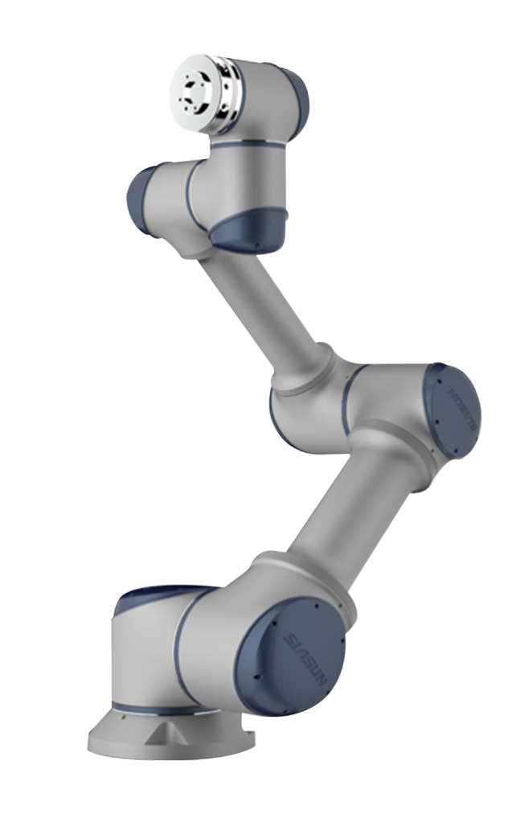
GCR20-1100 - SIASUN
ESPECIFICACIONES
▸ Carga útil: 20Kg.
▸ Peso del Cobot: 50Kg.
▸ Rango de movimiento: 1100mm.
▸ Grados de libertad: 6.
▸ Velocidad lineal máxima de la
herramienta (TCP): 1m/s
▸ Alimentación: 230VAC 50~60Hz.
PRECIO
$934,800.00 MXN
Participa en la convocatoria para
obtener un apoyo del 50%

Slide 11
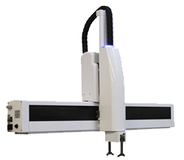

PP0S-MA-00140-L - Precise Automation
ESPECIFICACIONES
▸ PP100 XYZ Robot Cartesiano
(1085 mm X, 350 mm Y, 229 mm Z),
con Theta & Servo Gripper, 2kg
PRECIO
$642,960.00 MXN
Participa en la convocatoria para
obtener un apoyo del 50%

Slide 12
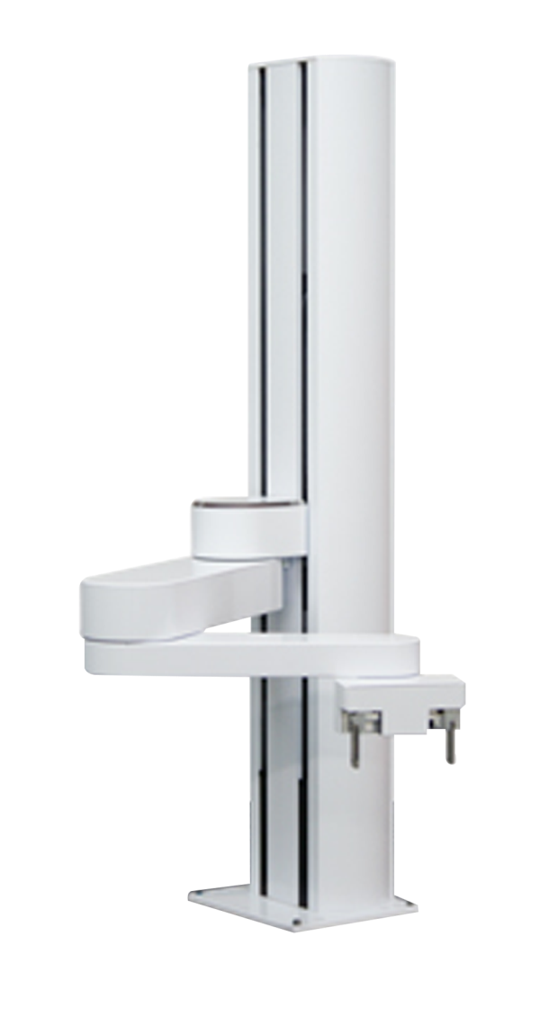
PF30-MA-0040X-12 - Precise Automation
ESPECIFICACIONES
▸ Robot Colaborativo Industrial SCARA de 4 ejes
▸ Modelo PreciseFlex 3400 HD
▸ 3.0kg, IP20,
▸ Movimiento en eje Z: 1,160 mm
▸ Alcance de 588 mm
▸ Montaje Adaptor Brida ISO, sin gripper.
PRECIO
$580,234.73 MXN
Participa en la convocatoria para
obtener un apoyo del 50%

Slide 13
PF30-MA-0040X-7 - Precise Automation
ESPECIFICACIONES
▸ Robot Colaborativo Industrial SCARA de 4 ejes
▸ Modelo PreciseFlex 3400 HD
▸ 3.0kg, IP20 (estándar),
▸ Movimiento en eje Z: 700 mm
▸ Alcance de 588 mm
▸ Montaje Adaptor Brida ISO, sin gripper.
PRECIO
$539,701.27 MXN
Participa en la convocatoria para
obtener un apoyo del 50%

Slide 14
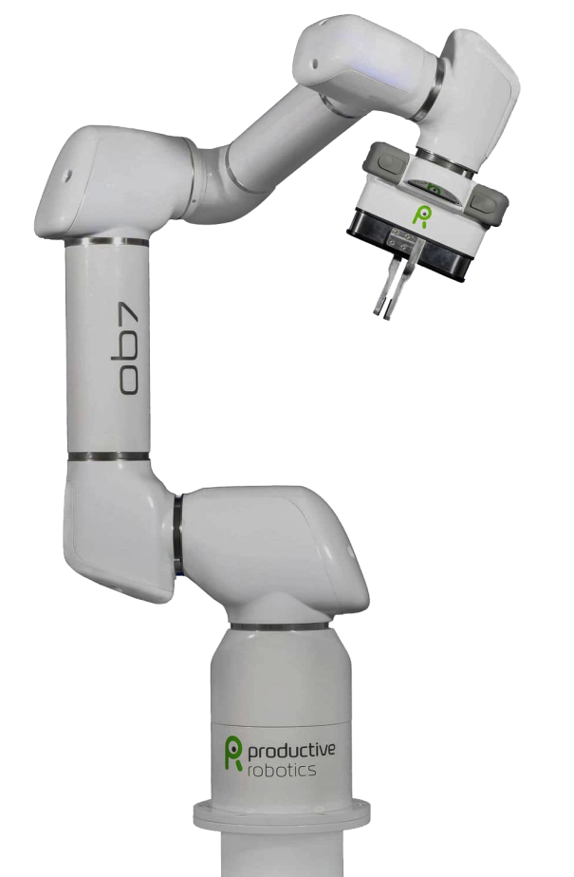

OB7-5KG - Productive Robotics
ESPECIFICACIONES
▸ Carga útil de 5 Kg
▸ Incluye: brazo robótico de eje OB7
con controles en el brazo
▸ Sistema de respaldo de computadora
OB7 patentado
▸ Garantía de hardware de 1 año
▸ Actualizaciones de software de 1 año
▸ Videos de capacitación en línea.
PRECIO
$403,306.73 MXN
Participa en la convocatoria para
obtener un apoyo del 50%

Slide 15
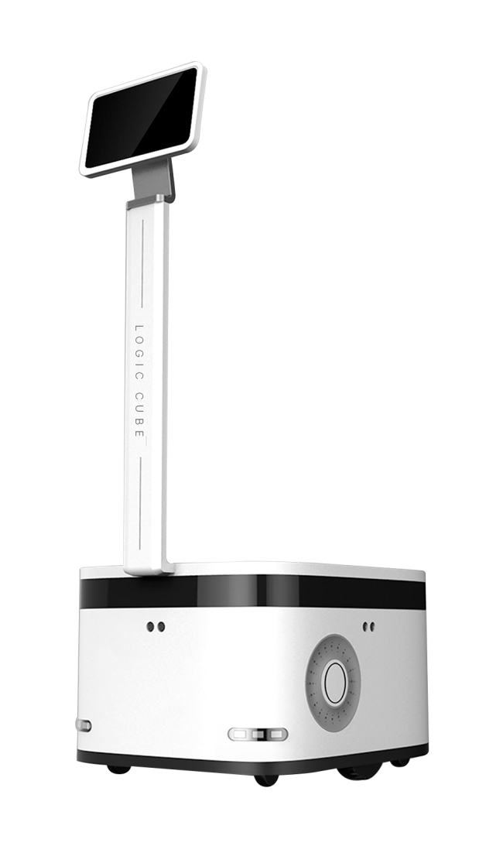

Logic Cube - Logicbus
ESPECIFICACIONES
▸ Robot vehículo autónomo
▸ Con barra y tablet
▸ Dimensiones 450 x 600 x 1160 mm
▸ Carga máxima 30 kg.
▸ Ideal para localización y modelado simultáneos
(SLAM navigation) o planificación
de rutas inteligentes
PRECIO
$273,600.00 MXN
Participa en la convocatoria para
obtener un apoyo del 50%

Slide 16
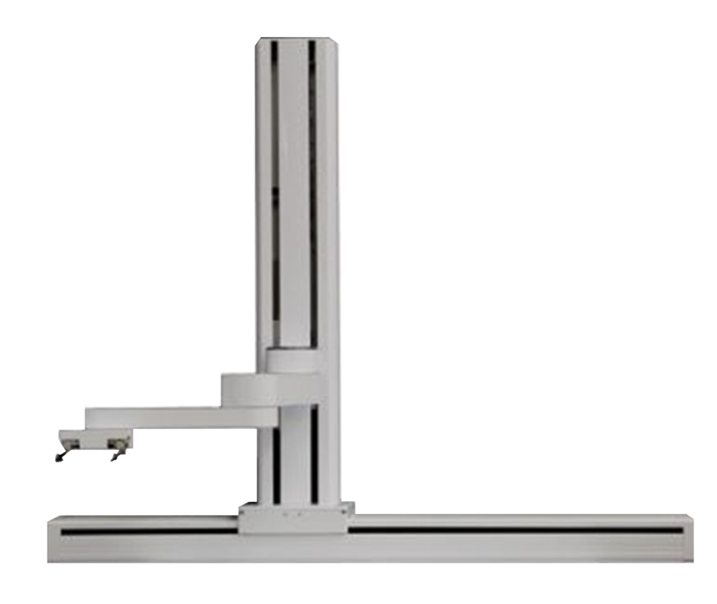
PF0X-MA-00000-20 - Precise Automation
ESPECIFICACIONES
▸ Riel de eje lineal colaborativo
para PF3400 (2 Metros)
▸ Este producto se usa en conjunto
con el PF30-MA-0040X-12 o
PF30-MA-0040X-7. Se recomienda
comparar ambos para su correcto
funcionamiento.
PRECIO
$258,805.27 MXN
Participa en la convocatoria para
obtener un apoyo del 50%

Slide 17
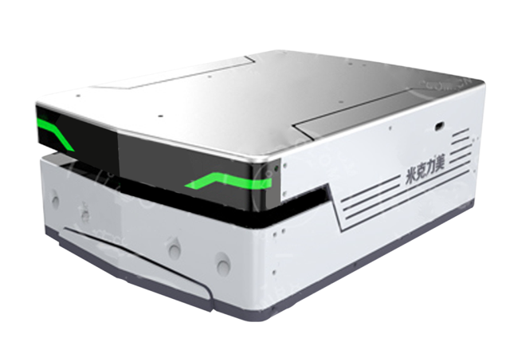
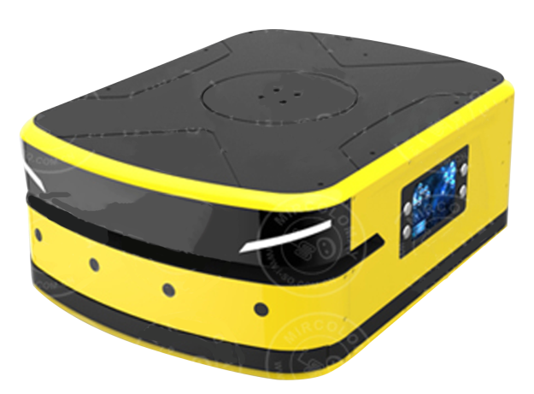

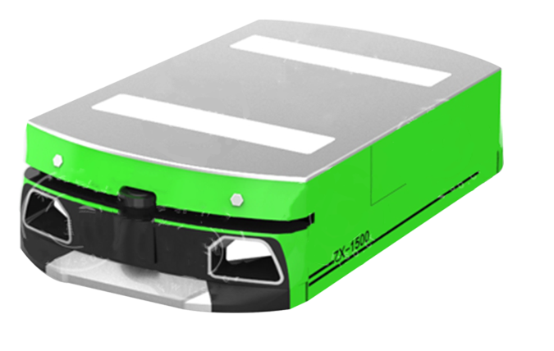
Logicbus
ESPECIFICACIONES
▸ Gran capacidad de carga
▸ Carga y descarga completamente automática.
▸ Tecnología única de doble protección, de conducción libre y bidireccional
▸ Puede identificar automáticamente la ubicación del pasillo y el sitio
▸ Navegación autónoma y posicionamiento en movimiento
PRECIO DESDE
$817,000.00 MXN
Participa en la convocatoria para
obtener un apoyo del 50%

Slide 18







Aplica también para graficadores, generadores de señales, analizadores de espectros, plataforma de cámara de última generación, display digital portátil, grippers, adquisidor de datos, monitor industrial, sensor para fibra óptica y mucho más.
PREGUNTA A TU VENDEDOR PARA OPTENER MÁS INFORMACIÓN

Slide 19



PARA MAYOR INFORMACIÓN
Información: infologicbus.com
Ventas: ventaslogicbus.com
Soporte: soportelogicbus.com
Tel: 33 3854 5975
Whatsapp: 55 5431 6718

